Slide 1









TRƯỜNG TIỂU HỌC ĐÔ THỊ VIỆT HƯNG
CHÀO MỪNG CÁC THẦY CÔ GIÁO
VỀ DỰ GIỜ MÔN TẬP LÀM VĂN
LỚP 5

Slide 2
Tập làm văn Ôn tập về tả đồ vật trang 63

Slide 3
01
02
Mục tiêu
Xác định được bố cục và các hình ảnh so sánh, nhân hóa xuất hiện trong bài văn ở bài tập 1.
Viết được đoạn văn tả đồ vật quen thuộc theo yêu cầu của bài tập 2.

Slide 4
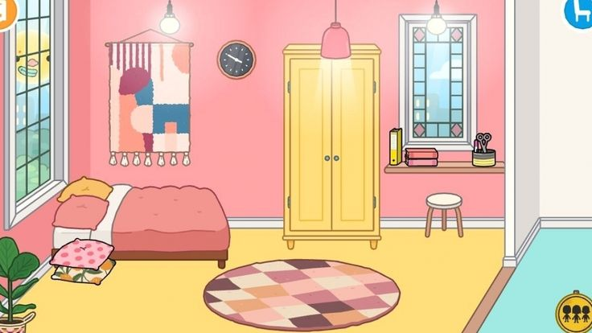


Đừng lo Mimi, chị sẽ giúp em. ^^
Ôi sao viết văn miêu tả đồ vật khó thế nhỉ? Mình bỏ cuộc mất thôi ☹

Slide 5
Bây giờ chúng ta cùng nhau ôn lại cấu tạo bài văn miêu tả đồ vật nhé!

Slide 6



Có những cách mở bài nào em đã học?
A. Mở bài trực tiếp, mở bài mở rộng.
C. Mở bài gián tiếp, mở bài mở rộng.
B. Mở bài trực tiếp, mở bài không mở rộng.
D. Mở bài trực tiếp, mở bài gián tiếp.

Slide 7

Mở bài trong bài văn miêu tả đồ vật thường viết về điều gì?
Giới thiệu vật định tả.
A
B
Nêu kỉ niệm với đồ vật.
D
C
Nêu tình cảm với đồ vật.
Tả bao quát hình dáng đồ vật.

Slide 8

Khi tả đồ vật, cần chú ý tả những đặc điểm nào?
A. Hình dáng, kích thước, màu sắc.
C. Chất liệu, cấu tạo.
B. Các bộ phận của đồ vật.
D. Tất cả các đáp án trên.

Slide 9

Kết bài trong bài văn miêu tả đồ vật thường viết về điều gì?
A. Công dụng của đồ vật.
C. Cảm nghĩ của em về đồ vật.
B. Cấu tạo chi tiết của đồ vật.
D. Em đã có đồ vật đó từ khi nào.

Slide 10
Mở bài
Cấu tạo bài văn tả đồ vật
Thân bài
Kết bài

Slide 11
Mở bài trực tiếp
Giới thiệu ngay đồ vật được tả
MỞ BÀI
Nói chuyện khác để dẫn vào đồ vật định tả.
Giới thiệu đồ vật được tả
Mở bài gián tiếp

Slide 12
Hình dáng, kích thước, màu sắc, chất liệu
Tả bao quát
THÂN BÀI
Từ ngoài vào trong
Tả từng bộ phận
Tả chi tiết
Từ trên xuống dưới

Slide 13
Kết bài mở rộng
Nêu suy nghĩ, tình cảm với vật được tả
Kết bài
Nêu suy nghĩ, tình cảm với vật được tả
Kết bài
không mở rộng
Liên hệ việc làm của bản thân để giữ gìn đồ vật đó

Slide 14
Mở bài
Giới thiệu vật được tả
Tả bao quát
Cấu tạo bài văn tả đồ vật
Thân bài
Tả chi tiết từng bộ phận
Kết bài
Nêu cảm nghĩ về vật được tả

Slide 15



Vừa rồi chị đã giúp Mimi ôn bài. Bây giờ, Mimi hãy giúp chị trồng cây nhé!
A! Em biết cách làm bài rồi!!!
Vâng ạ !

Slide 16

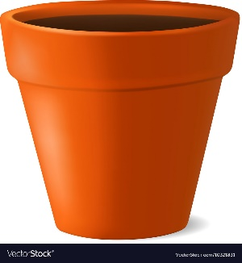
Các bạn hãy cùng chúng mình trồng hoa bằng cách thực hiện nhiệm vụ sau.

Slide 17
Bài 1. Đọc đọan văn sau và thực hiện yêu cầu nêu ở dưới:
Cái áo của ba
Tôi có một người bạn đồng hành quý báu từ ngày tôi còn là đứa bé 11 tuổi. Đó là chiếc áo sơ mi vải Tô Châu, dày mịn, màu cỏ úa.
Chiếc áo sờn vai của ba dưới bàn tay vén khéo của mẹ đã trở thành cái áo xinh xinh, trông rất oách của tôi. Những đường khâu đều đặn như khâu máy, thoáng nhìn qua khó mà biết được đấy chỉ là một cái áo may tay.

Slide 18
Hàng khuy thẳng tắp như hàng quân trong đội duyệt binh. Cái cổ áo như hai lá non trông thật dễ thương. Mẹ còn may cả cái cầu vai y hệt như chiếc áo quân phục thực sự. Cái măng sét ôm khít lấy cổ tay tôi. Khi cần, tôi có thể mở khuy và xắn tay áo lên gọn gàng. Mặc áo vào, tôi có cảm giác như vòng tay ba mạnh mẽ và yêu thương đang ôm lấy tôi, tôi như được dựa vào lồng ngực ấm áp của ba...

Slide 19
Lúc tôi mặc đến trường, các bạn và cô giáo đều gọi tôi là”chú bộ đội”. Có bạn hỏi:”Câụ có cái áo thích thật! Mua ở đâu thế?” “Mẹ tớ may đấy!”-Tôi hãnh diện trả lời.
Ba đã hy sinh trong một lần đi tuần tra biên giới, chưa kịp thấy tôi chững chạc như một anh lính tí hon trong cái áo mẹ chữa lại từ chiếc áo quân phục cũ của ba.

Slide 20
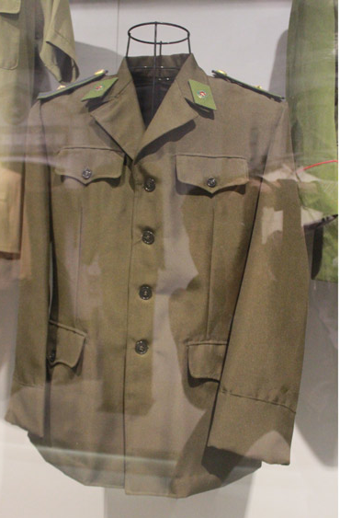
Mấy chục năm đã qua, chiếc áo còn nguyên như ngày nào mặc dù cuộc sống của chúng tôi đã có nhiều thay đổi. Chiếc áo đã trở thành kỉ vật thiêng liêng của tôi và cả gia đình tôi.
Phạm Hải Lê Châu
Bạn đồng hành: Bạn đi cùng đường.
Vén khéo: Khéo léo, đảm đang.
Măng sét: cửa tay áo sơ mi có lớp lót
bằng chất liệu đặc biệt cho cứng, phẳng.

Slide 21








Oa, bông hoa thật đẹp.
Cảm ơn các bạn nhé!
Notes:
Bấm chuột lần lượt vào hạt giống, bình nước và phân bón để xuất hiện câu hỏi
Bấm vào nút mũi tên để đến slide tiếp theo

Slide 22

a.Tìm các phần mở bài, thân bài, kết bài.
Mở bài
“ Tôi có...cỏ úa” => Mở bài trực tiếp.
Tả bao quát: cái áo xinh xinh, trông rất oách.
“Chiếc áo... của ba ”
Thân bài
Tả từng bộ phận: những đường khâu, hàng khuy, cổ áo, cầu vai, măng sét...
Công dụng và tình cảm đối với cái áo: cảm giác ấm áp, hãnh diện, nuối tiếc.
Kết bài
“ Ba đã hi sinh ...của ba” => Kết bài mở rộng.
Notes:
HS trả lời xong, bấm chuột vào bịch Hạt giống để quay lại.

Slide 23
b.Tìm các hình ảnh so sánh và nhân hóa có trong bài văn.
Hình ảnh so sánh:
- Những đường khâu đều đặn như khâu máy.
- Hàng khuy thẳng tắp như hàng quân trong đội duyệt binh.
- Cái cổ áo như hai cái lá non.
- Cái cầu vai y hệt như chiếc áo quân phục thực sự.
- Mặc áo vào có cảm giác như vòng tay ba mạnh mẽ và yêu thương đang ôm lấy tôi, như được dựa vào lồng ngực ấm áp của ba.
- Tôi chững chạc như một anh lính tí hon.

Slide 24
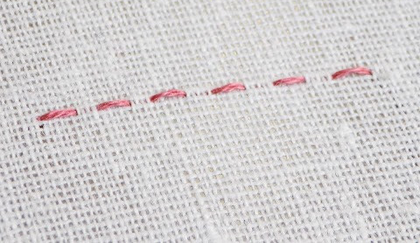
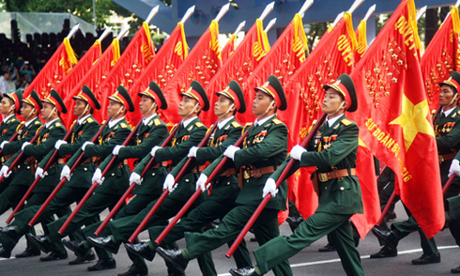
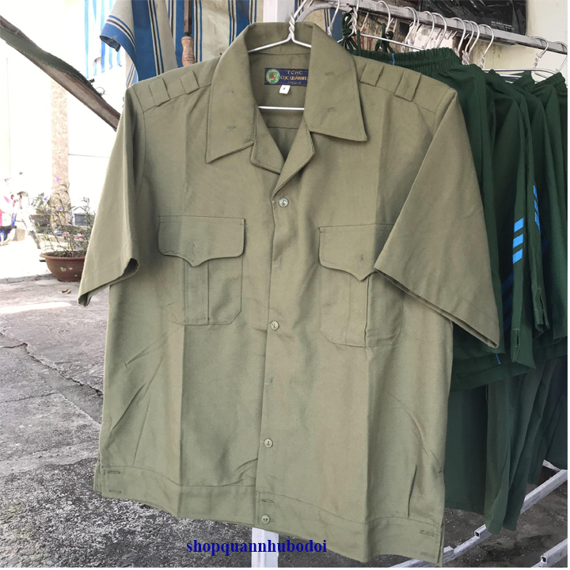
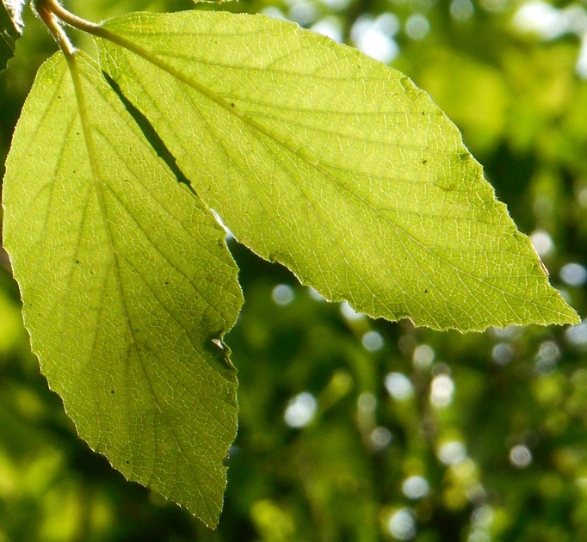
Đường khâu
Duyệt binh
Cổ áo
Lá non

Slide 25
b.Tìm các hình ảnh so sánh và nhân hóa có trong bài văn
Hình ảnh nhân hoá:
- Người bạn đồng hành quý báu.
- Cái măng sét ôm khít lấy cổ tay tôi.
Notes:
HS trả lời xong, bấm chuột vào bình tưới để quay lại.

Slide 26

Nhờ khả năng quan sát tinh tế, cách dùng từ ngữ miêu tả chính xác, cách sử dụng linh hoạt các biện pháp nghệ thuật nhân hóa, so sánh cùng tình cảm trân trọng, mến thương cái áo của người cha đã hi sinh, tác giả đã có được một bài văn chân thực và cảm động, gây ấn tượng sâu sắc trong lòng người đọc.
Notes:
HS trả lời xong, bấm chuột vào bình tưới để quay lại.

Slide 27
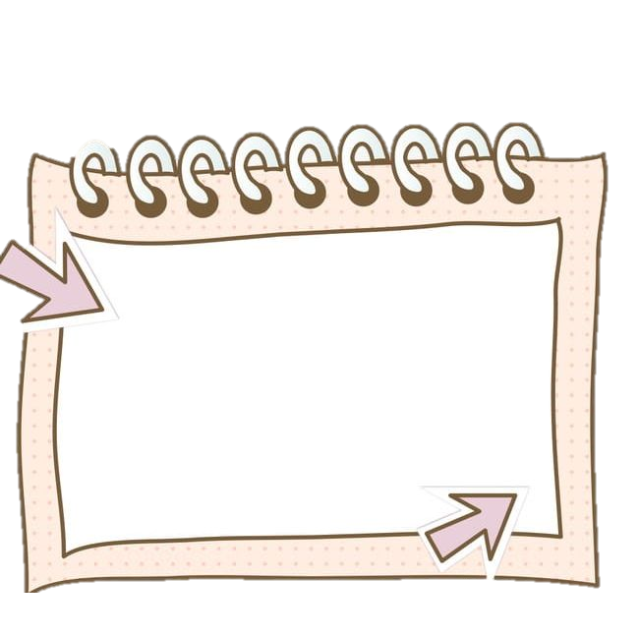


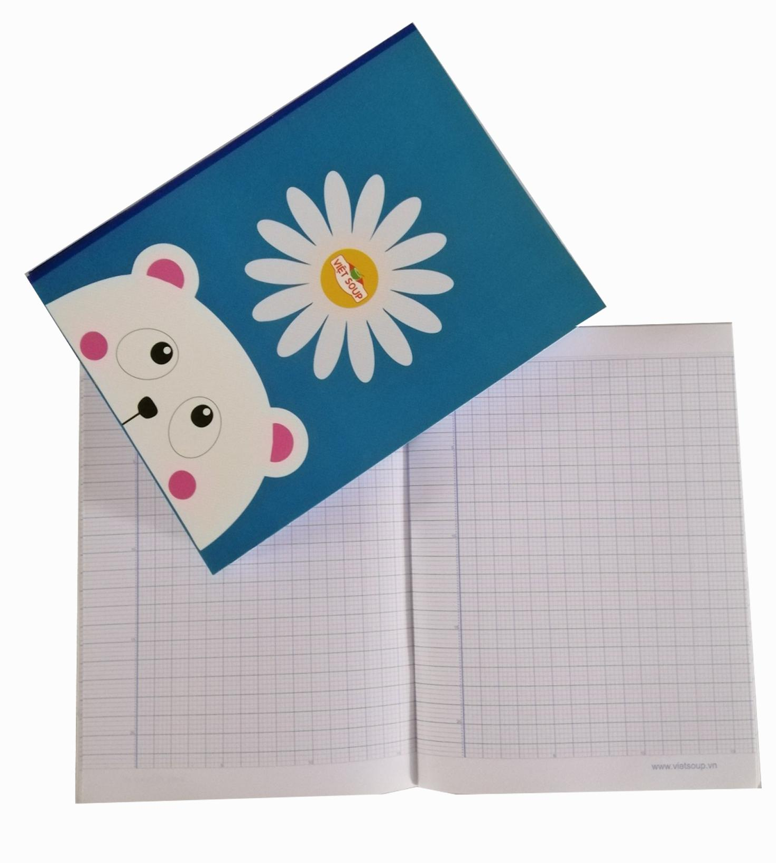
Bài 2. Viết một đoạn văn khoảng 5 câu tả
hình dáng hoặc công dụng của một đồ vật gần gũi với em.
Bước 1
Quan sát đồ vật

Slide 28
Hình dáng
Bước 2
Viết đoạn văn miêu tả
Hoặc
Công dụng
Bao quát
Chi tiết từng bộ phận

Slide 29
Đoạn văn tham khảo
Trước ngày khai giảng, mẹ mua cho em một bộ sách giáo khoa, trong đó có quyển sách Tiếng Việt 5 tập một. Quyển sách khổ 17x24cm, dày 184 trang, bìa màu tím có mấy bạn nhỏ ngồi học, ruột sách giấy rất tốt. Nội dung sách được sắp xếp theo từng chủ điểm, từng tuần học và từng phân môn, có rất nhiều tranh ảnh đẹp. Sách đem lại cho chúng em rất nhiều kiến thức bổ ích. Sách như người bạn thân, em luôn giữ gìn nó cẩn thận.

Slide 30

Bước 3
Kiểm tra lại bài

Slide 31

01
02
Đánh giá mục tiêu
Xác định được bố cục và các hình ảnh so sánh, nhân hóa xuất hiện trong bài văn ở bài tập 1.
.
Viết được đoạn văn tả đồ vật quen thuộc theo yêu cầu của bài tập 2.

Slide 32
Dặn dò: - Chữa lỗi và viết lại đoạn văn. - Chuẩn bị bài tập làm văn “Ôn tập tả đồ vật” – tiết 2.

Slide 33


Cảm ơn các thầy cô giáo và các em!

